Slide 1
Übungsfotos
Beispiele für die Arbeit mit Elementen der Fotografie
Handwerkliche Elemente
  Belichtung
  Zeit
  Tiefenschärfe
  Bewegungsunschärfe
Künstlerische Elemente
  Motiv
  Umgebung
  Perspektive
  Licht
  Ausschnitt
Notes:
Übungsfotos
(Pferdebilder kommen später)
Handwerkliche Elemente
Belichtung
Zeit
Tiefenschärfe
Bewegungsunschärfe
Künstlerische Elemente
Motiv
Umgebung
Licht
Ausschnitt
1

Slide 2
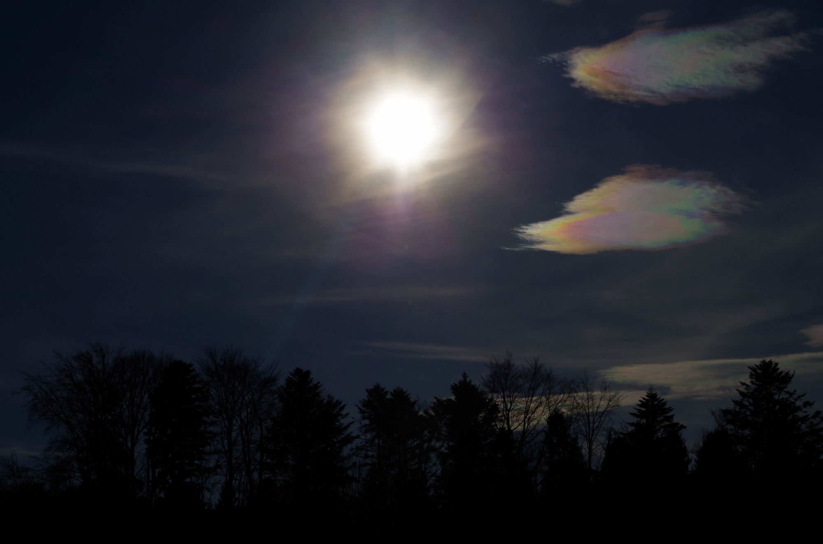
Notes:
1 x BELICHTUNG
Belichtung
Wären Belichtung normal → Wolken Weiß
Fotograf arbeitet mit Belichtung → andere freuen sich einfach wenn‘s gut belichtet ist

Slide 3
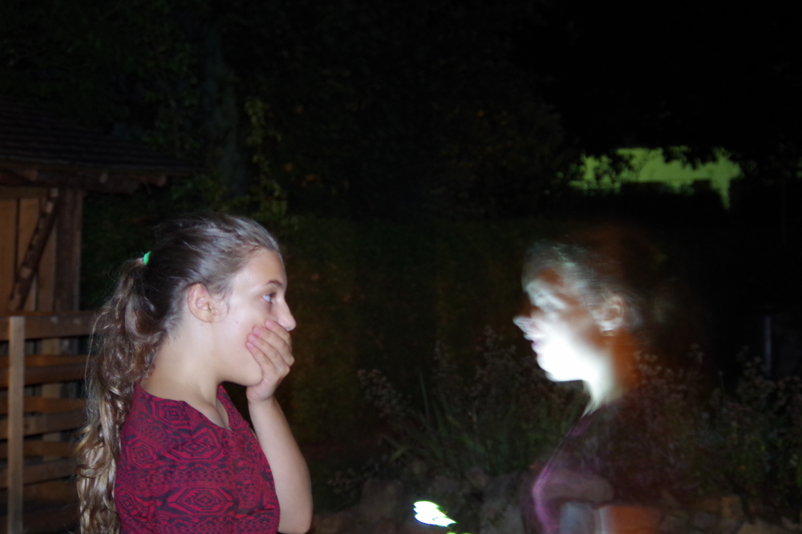
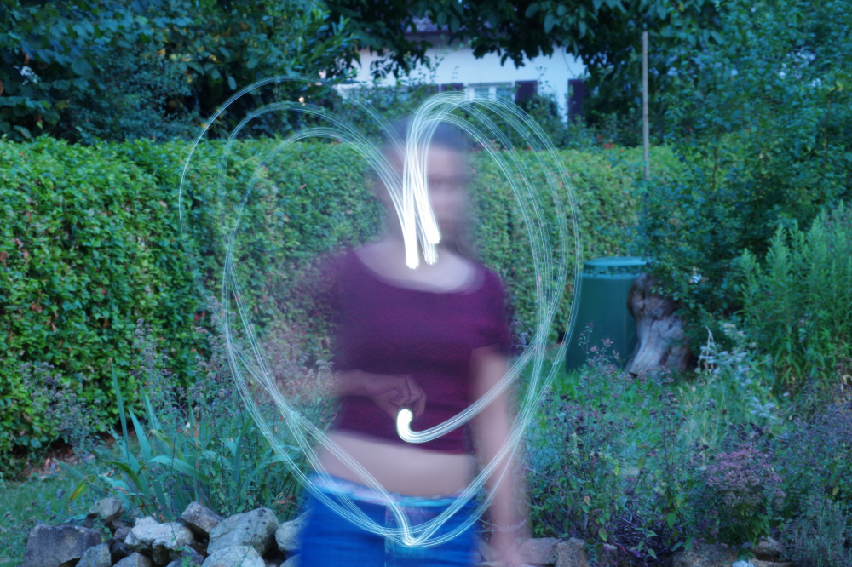
Notes:
1 x ZEIT
Langzeitbelichtung ca. 5 Sekunden
Oben Mehrfachbelichtung
Unten Malen mit Licht

Slide 4
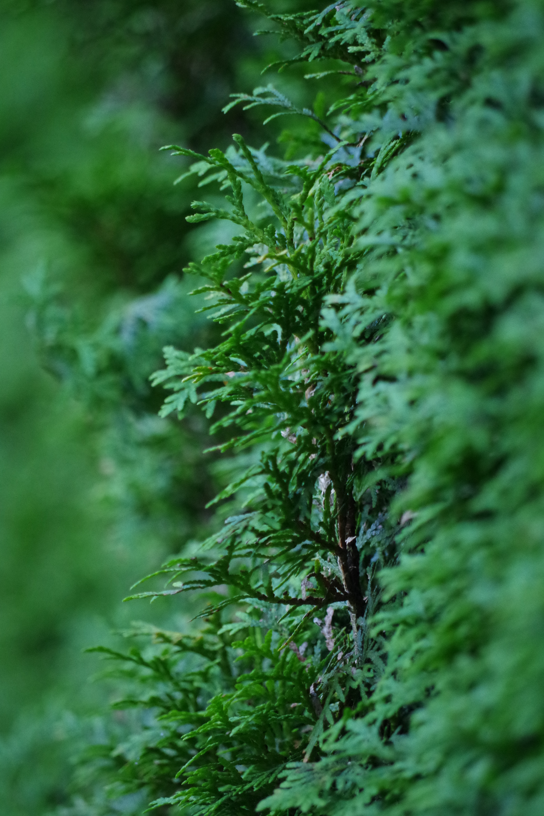
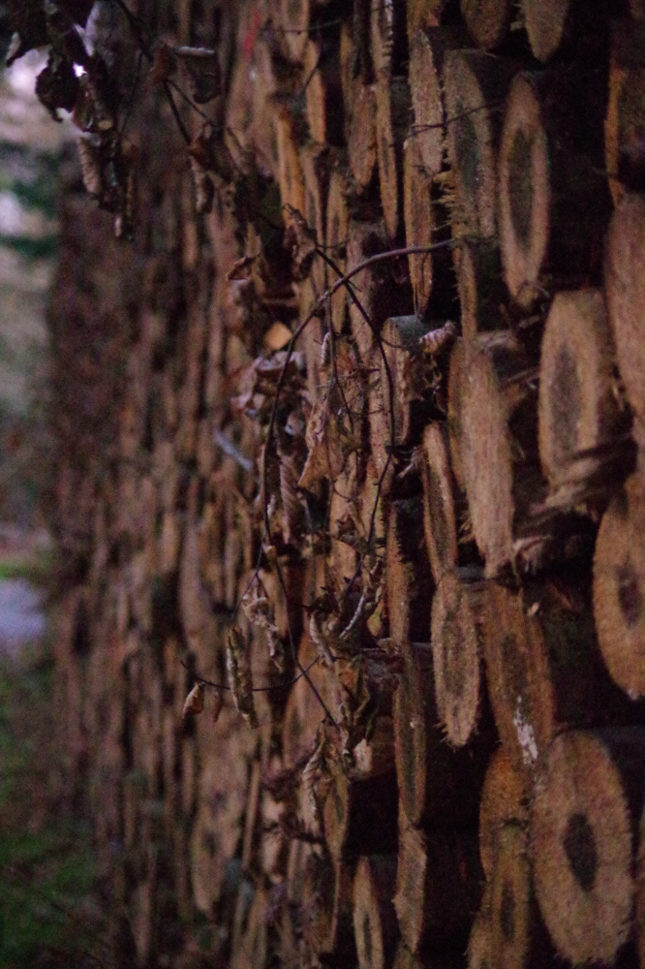
Notes:
4 x TIEFENSCHÄRFE
Tiefenschärfe teilt den Raum in Bildebenen auf
Tiefenschärfe kann mit Hilfe der Blende beeinflussen
(Blende zu -> von vorne bis hinten scharf)
(Blende auf -> nur eine ebene scharf)

Slide 5
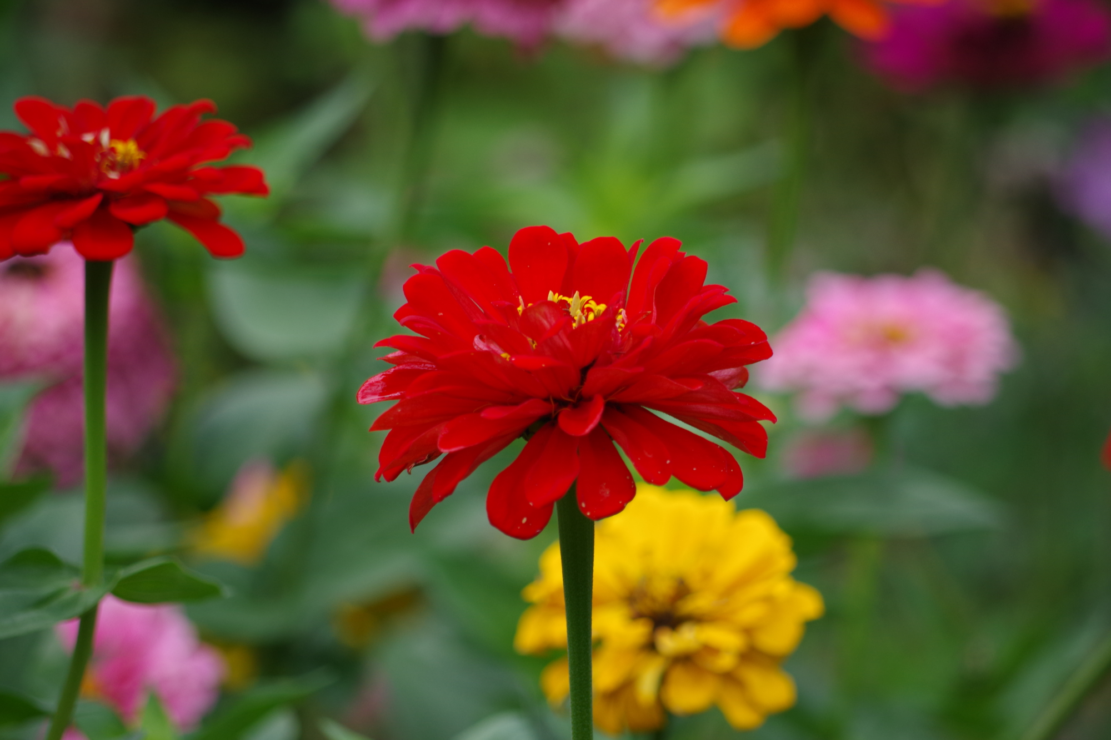
Notes:
TIEFENSCHÄRFE
Durch Tiefenschärfe entsteht Räumlichkeit

Slide 6
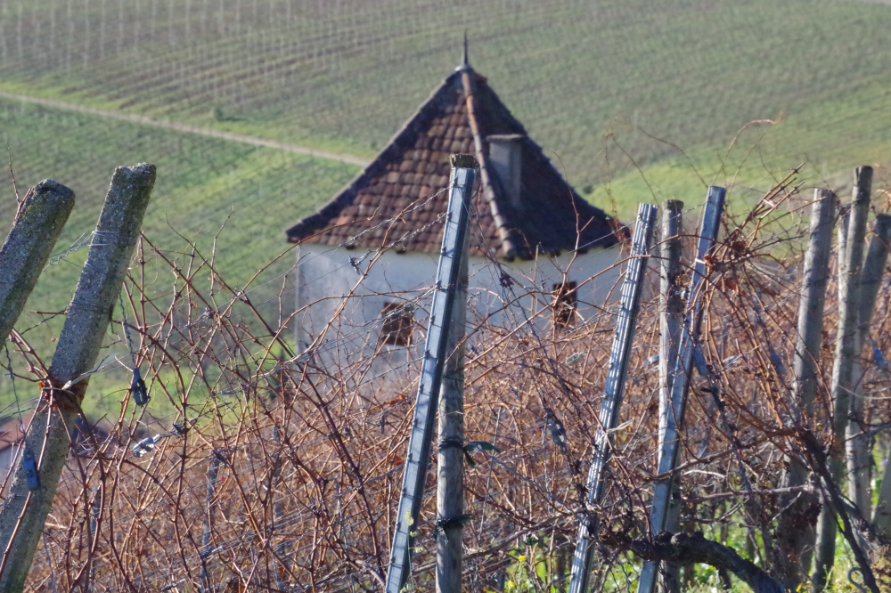
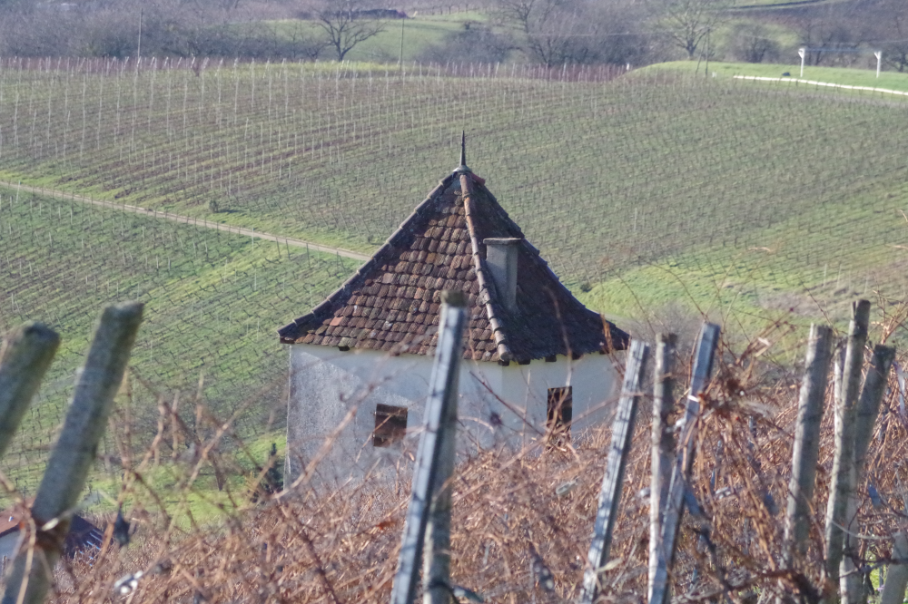
Notes:
TIEFENSCHÄRFE
→ 2 varianten
→ Vordergrund und Mittelgrund
(Bammerthüsle) →Feldberg

Slide 7
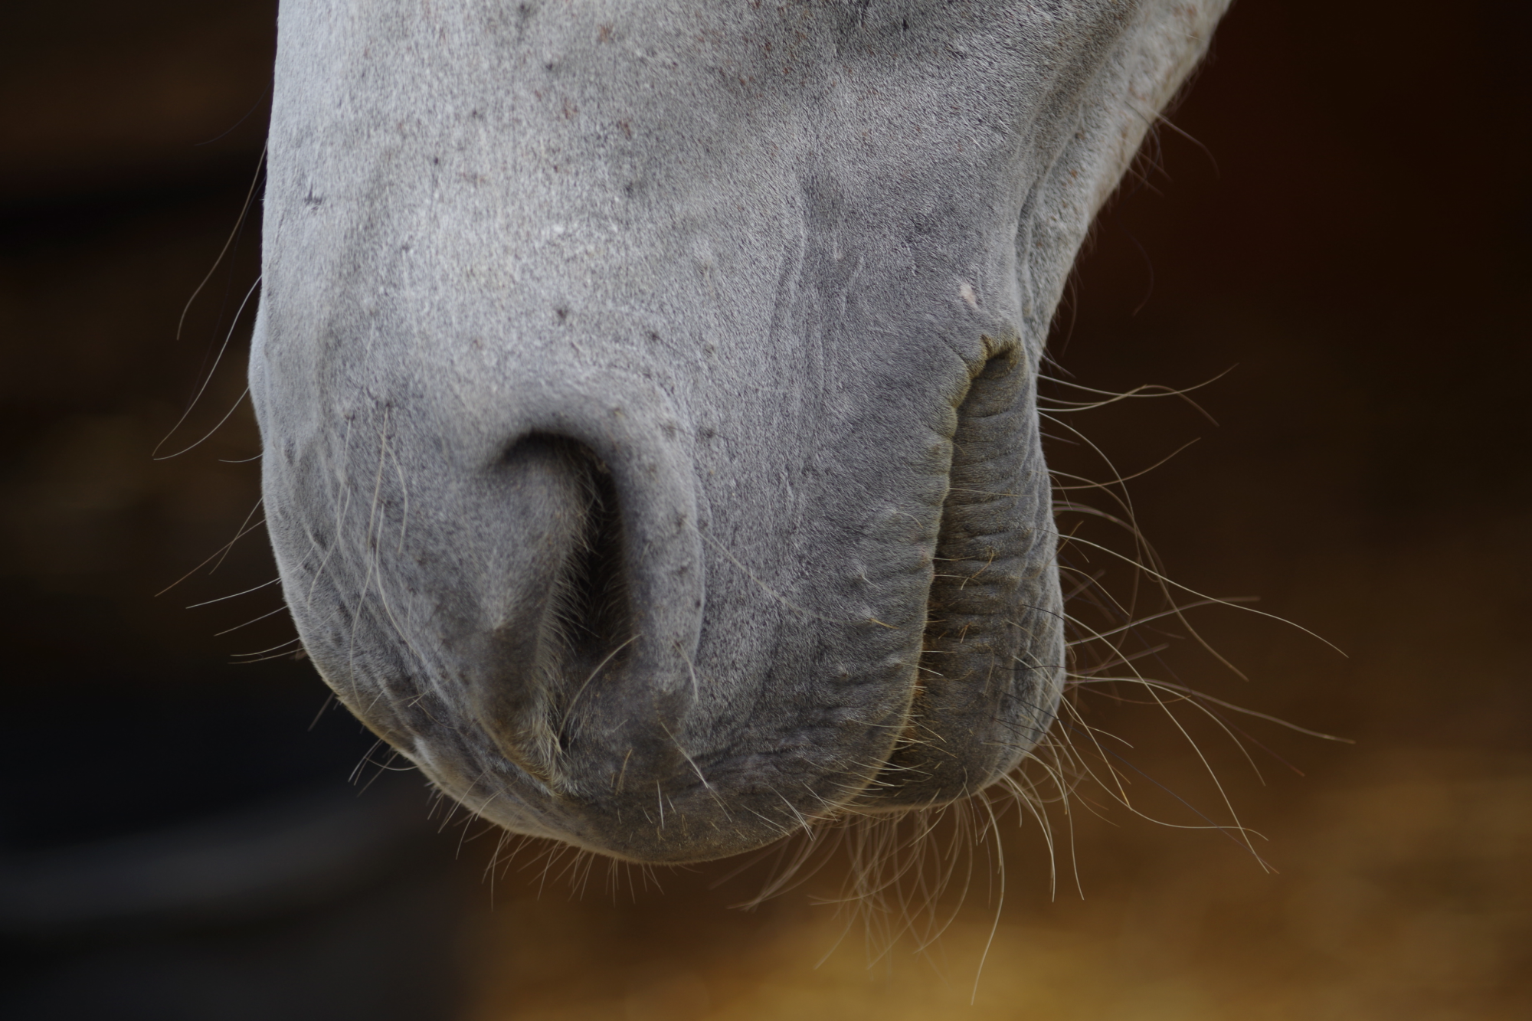
Notes:
TIEFENSCHÄRFE
→ Wäre Hintergrund scharf
→ Wären Haare nicht sichtbar

Slide 8
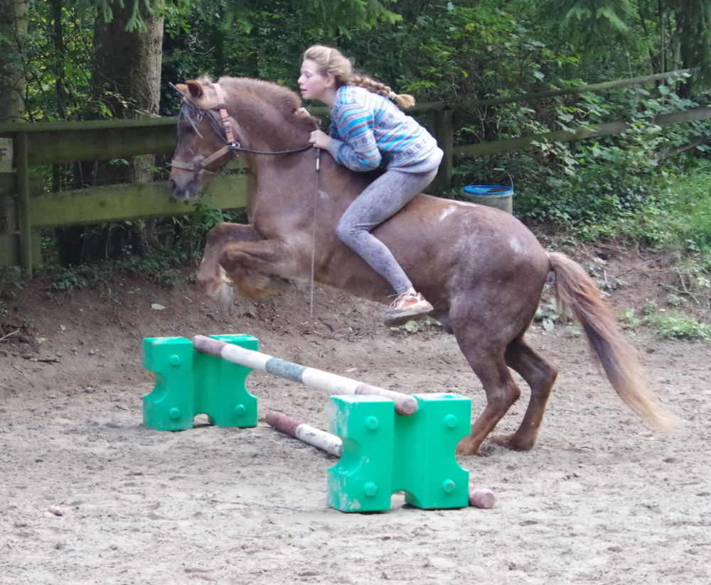
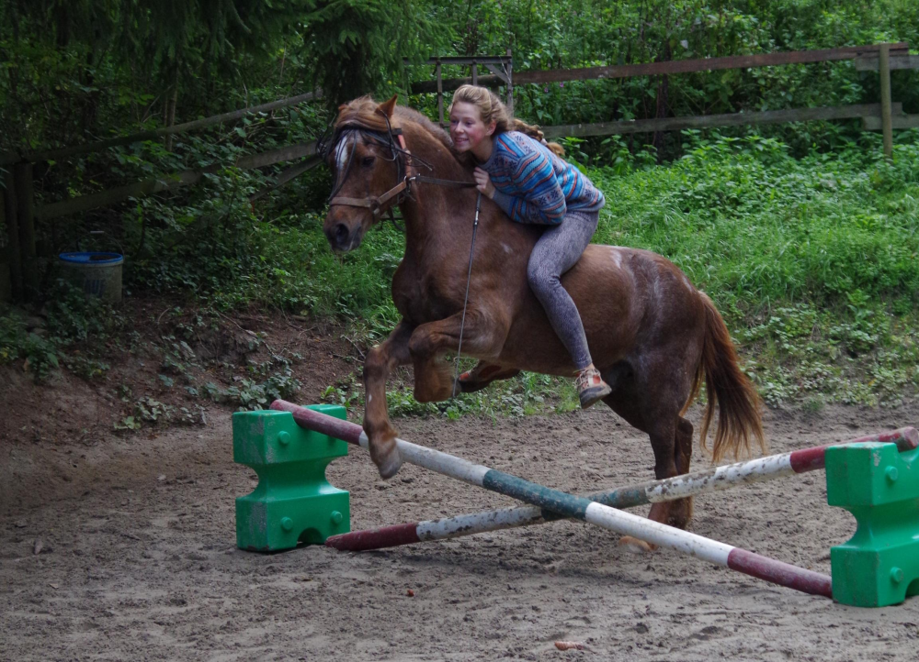
Notes:
3 x BEWEGUNGSUNSCHÄRFE
Bewegungsunschärfe macht Bilder lebendig, muss aber richtig eingesetzt werden.
Oben ist das Bild zu hell & unerwünschte Bewegungsunschärfe
Unten ist es Gut

Slide 9
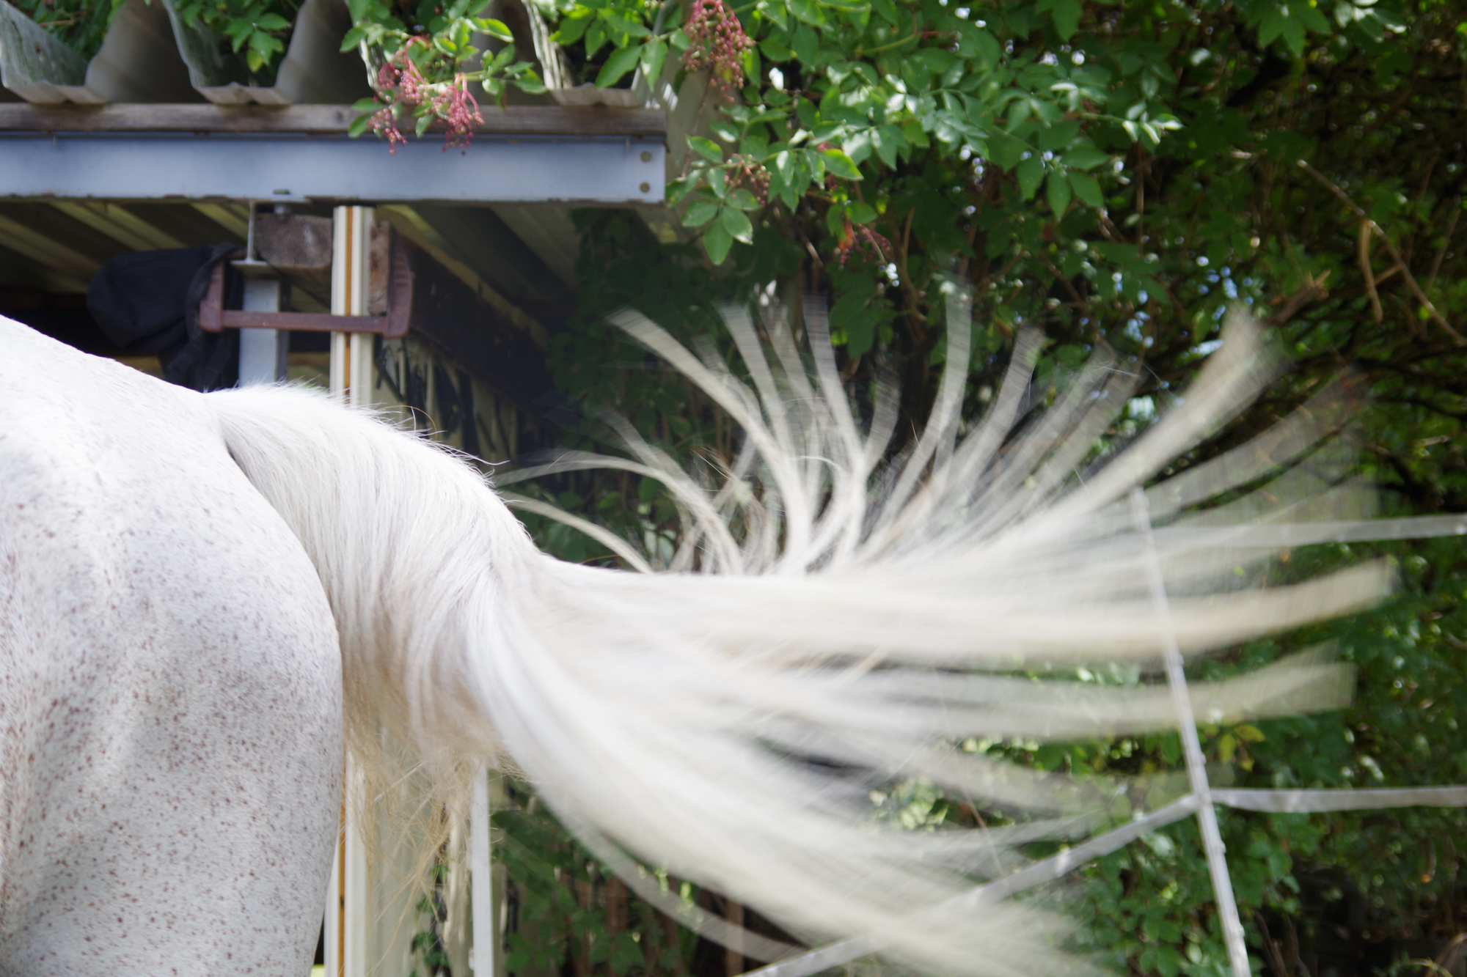
Notes:
BEWEGUNGSUNSCHÄRFE
Erwünschte Bewegungsunschärfe
Wäre hier keine lange Belichtungszeit wäre der Schweif nicht so schön und man könnte die Bewegung nicht gut sehen

Slide 10
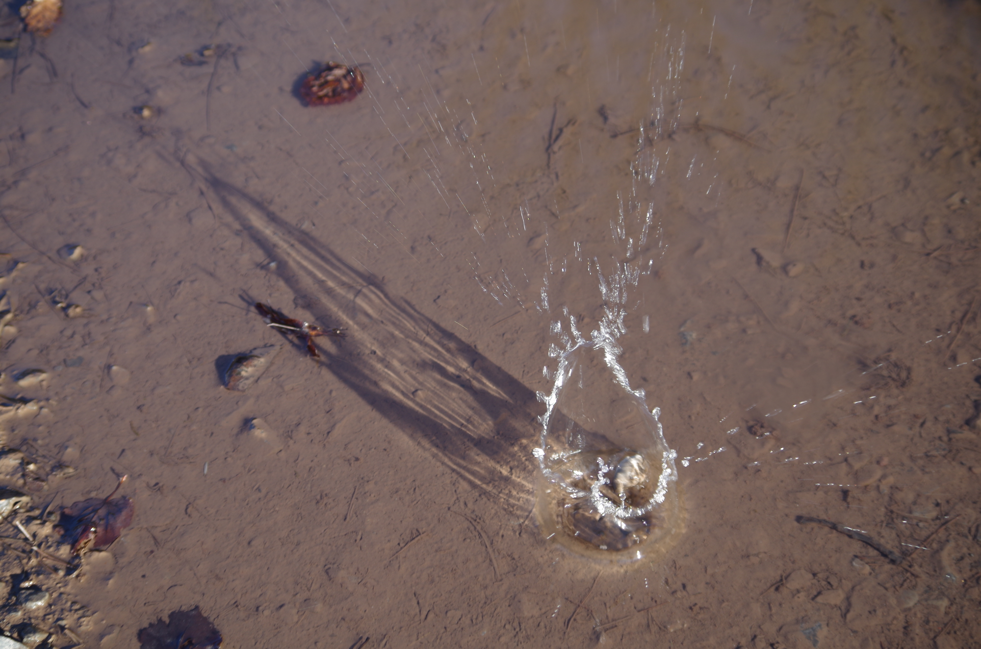
Notes:
BEWEGUNGSUNSCHÄRFE
Wasserfilm unten scharf
Spritzer oben unscharf

Slide 11
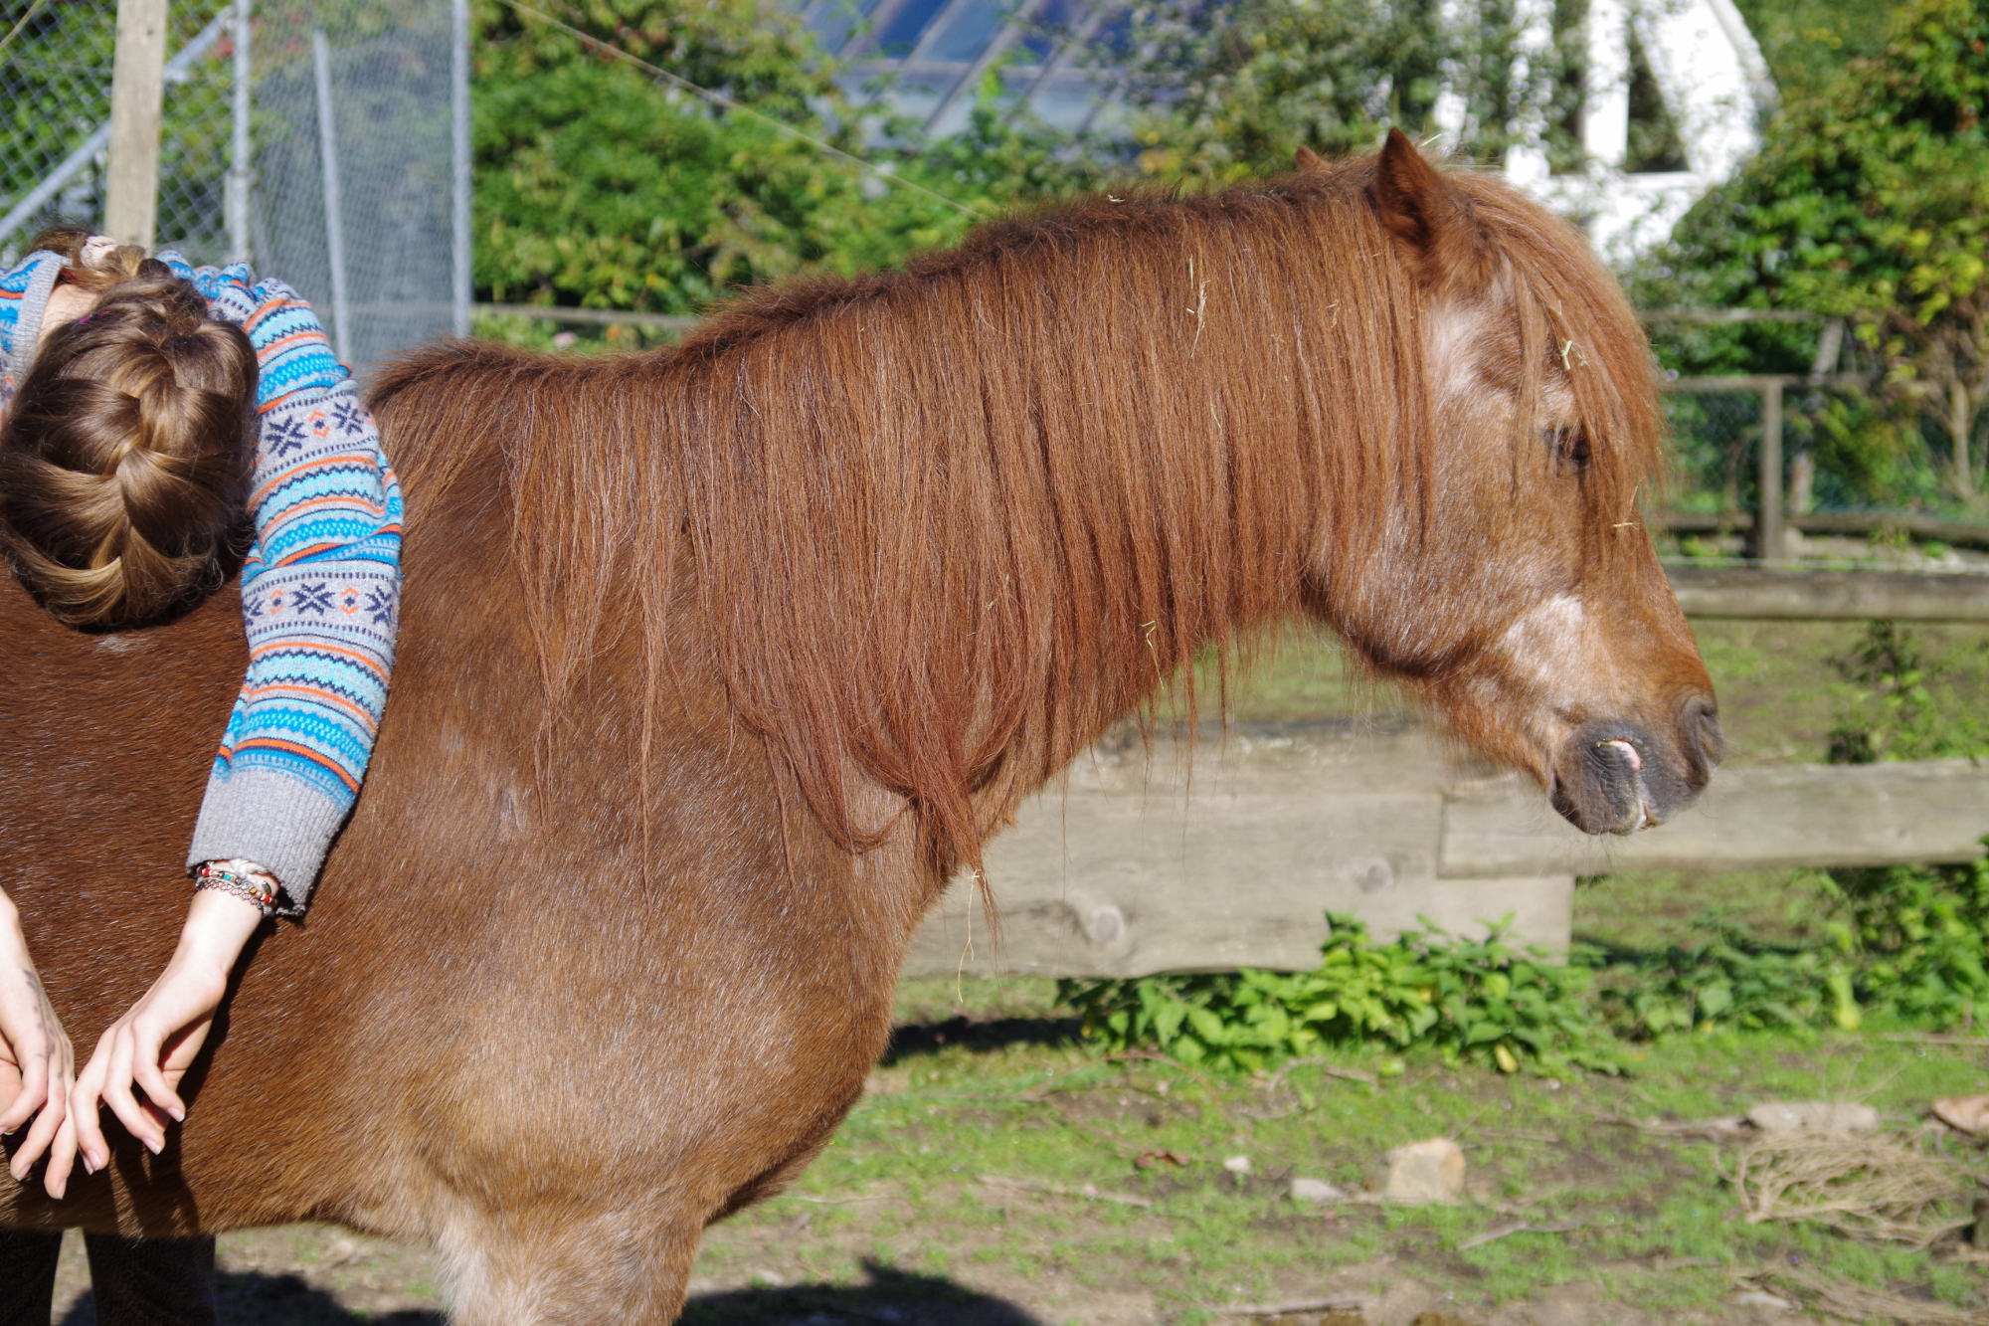
Notes:
JETZT KOMMEN KÜNSTLERISCHE ASPEKTE
3 x MOTIV
Ein Motiv ist nicht immer ein Objekt, sondern kann auch eine Beziehung darstellen.
→ Haare von Mensch und Pferd

Slide 12
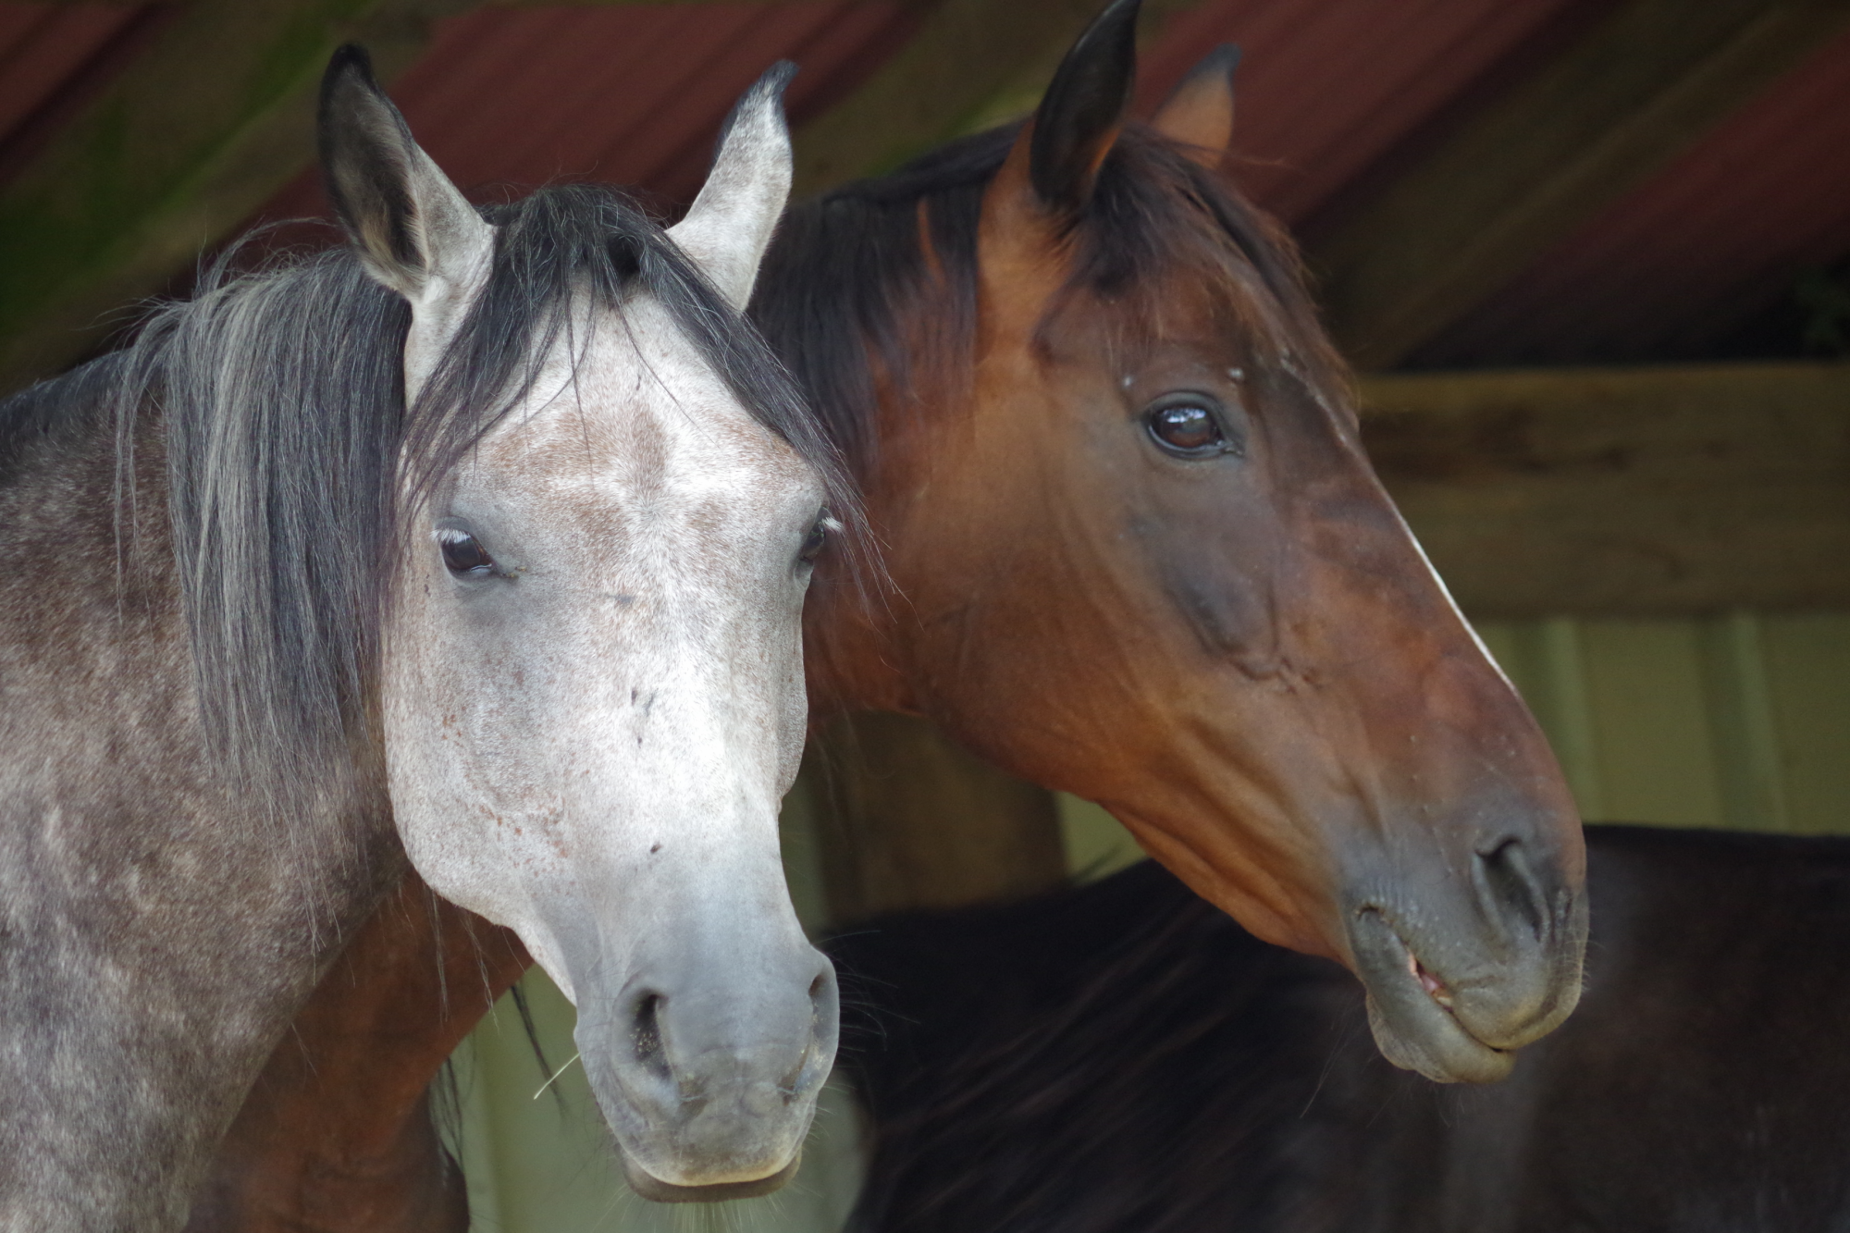
Notes:
Motiv
→ Freundschaft

Slide 13
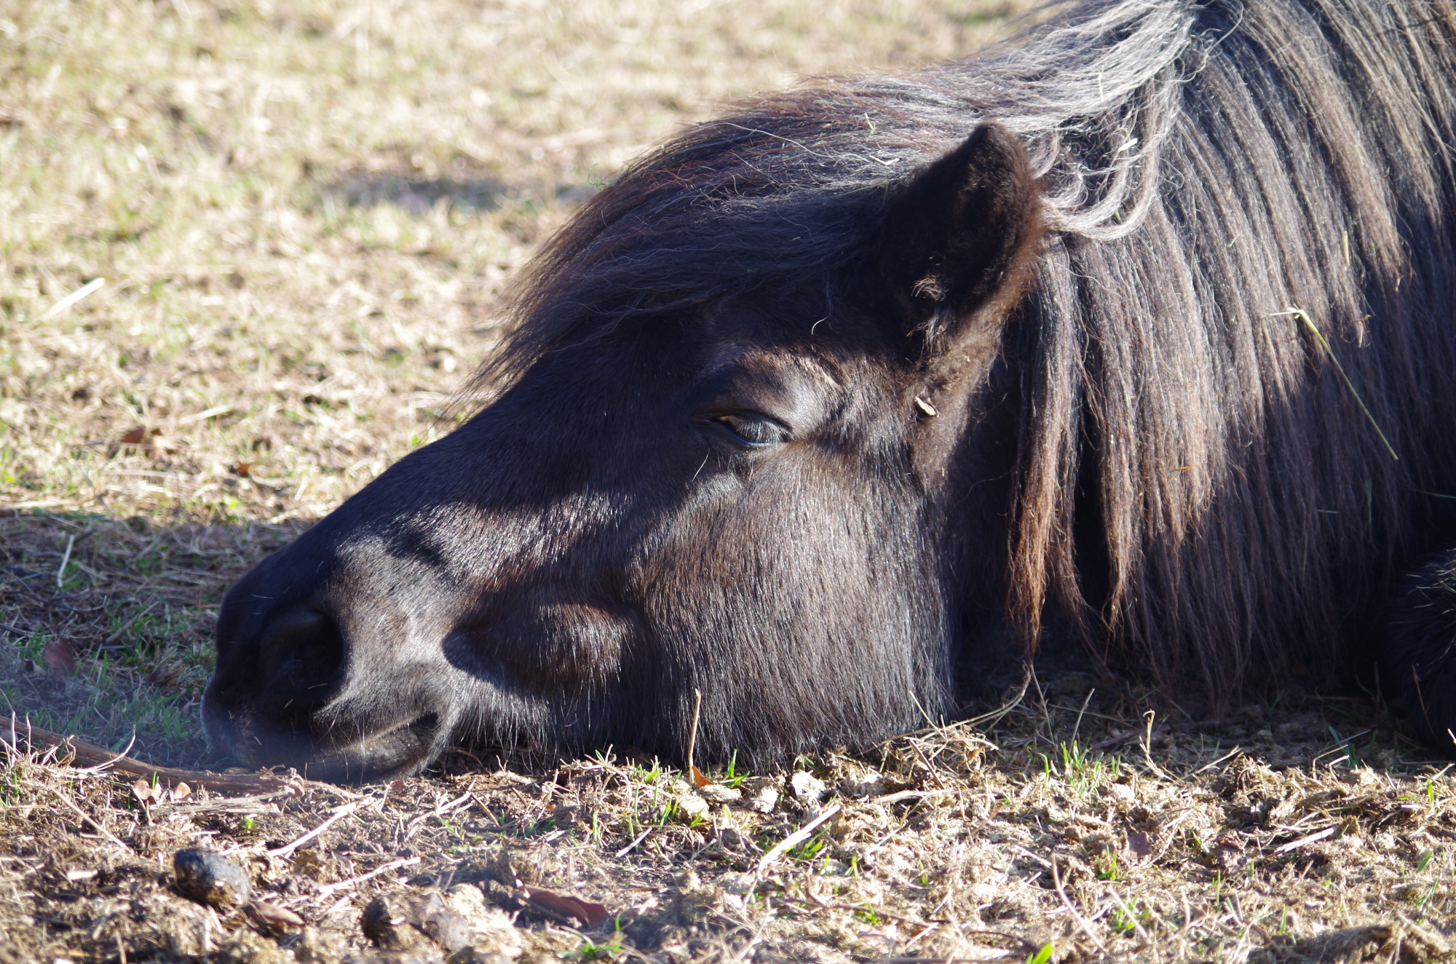
Notes:
Motiv
→ Lustiger Gesichtsausdruck (Stimmung)

Slide 14
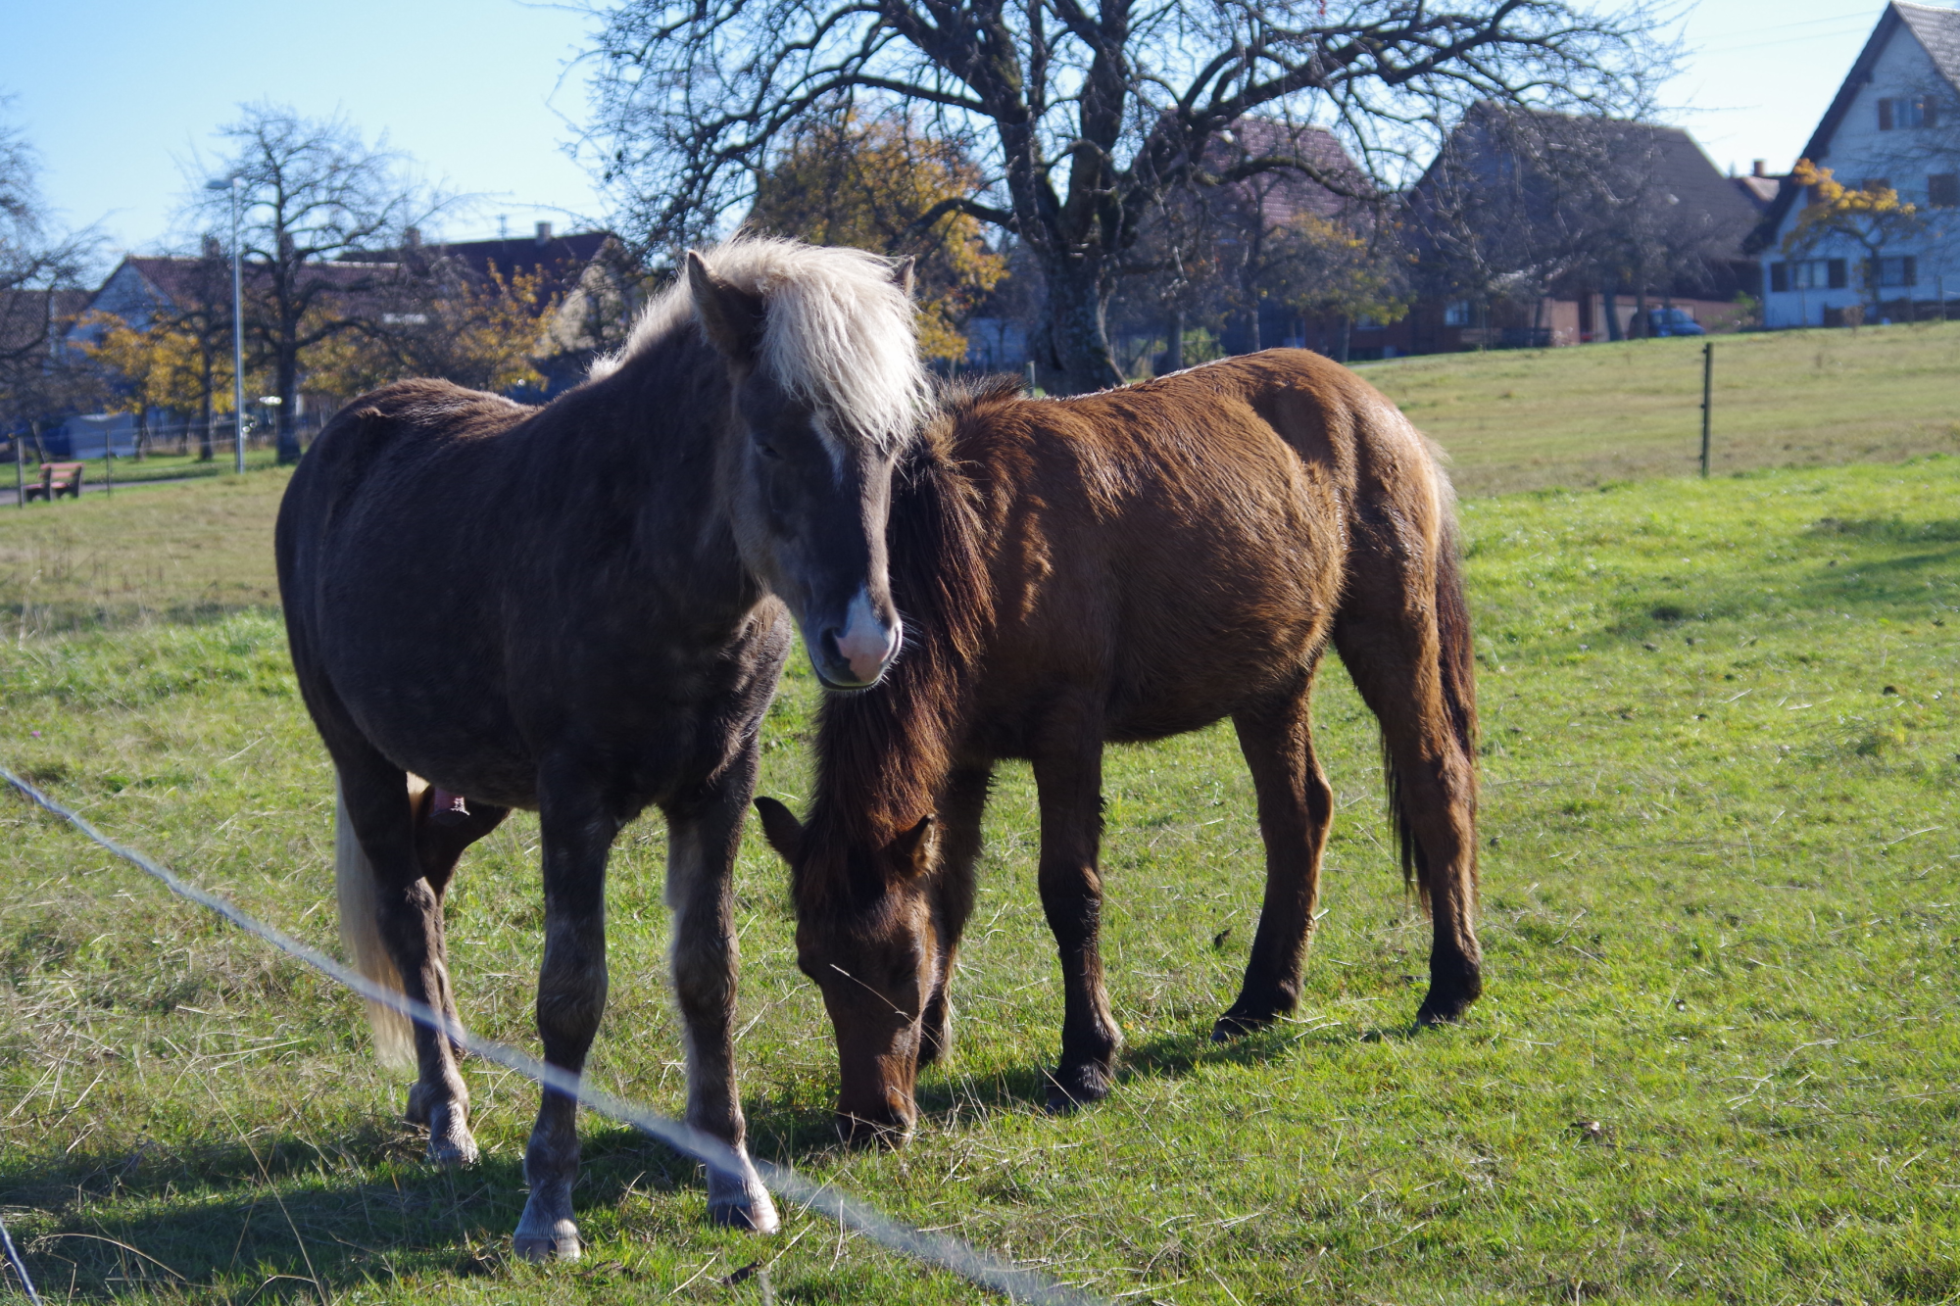
Notes:
2 x Umgebung
Die Umgebung kann das Motiv unterstützten oder stören.
→ Passende Umgebung (Dorf)

Slide 15
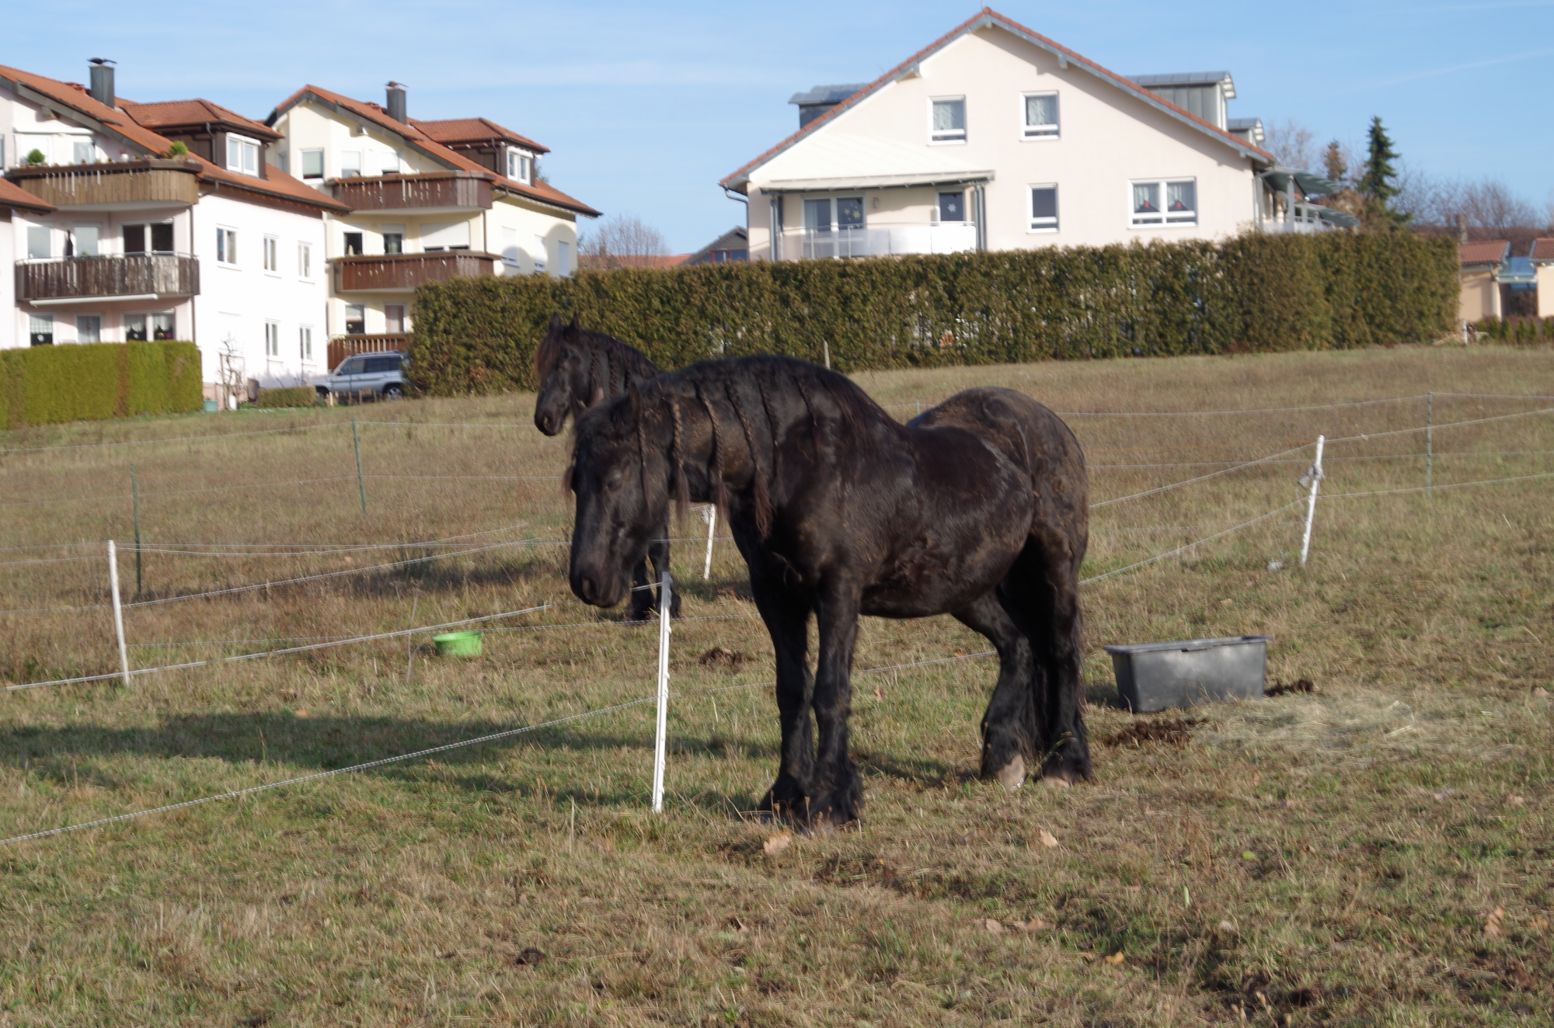
Notes:
Umgebung
→ Unpassende Umgebung (Neugebaute Häuser)

Slide 16
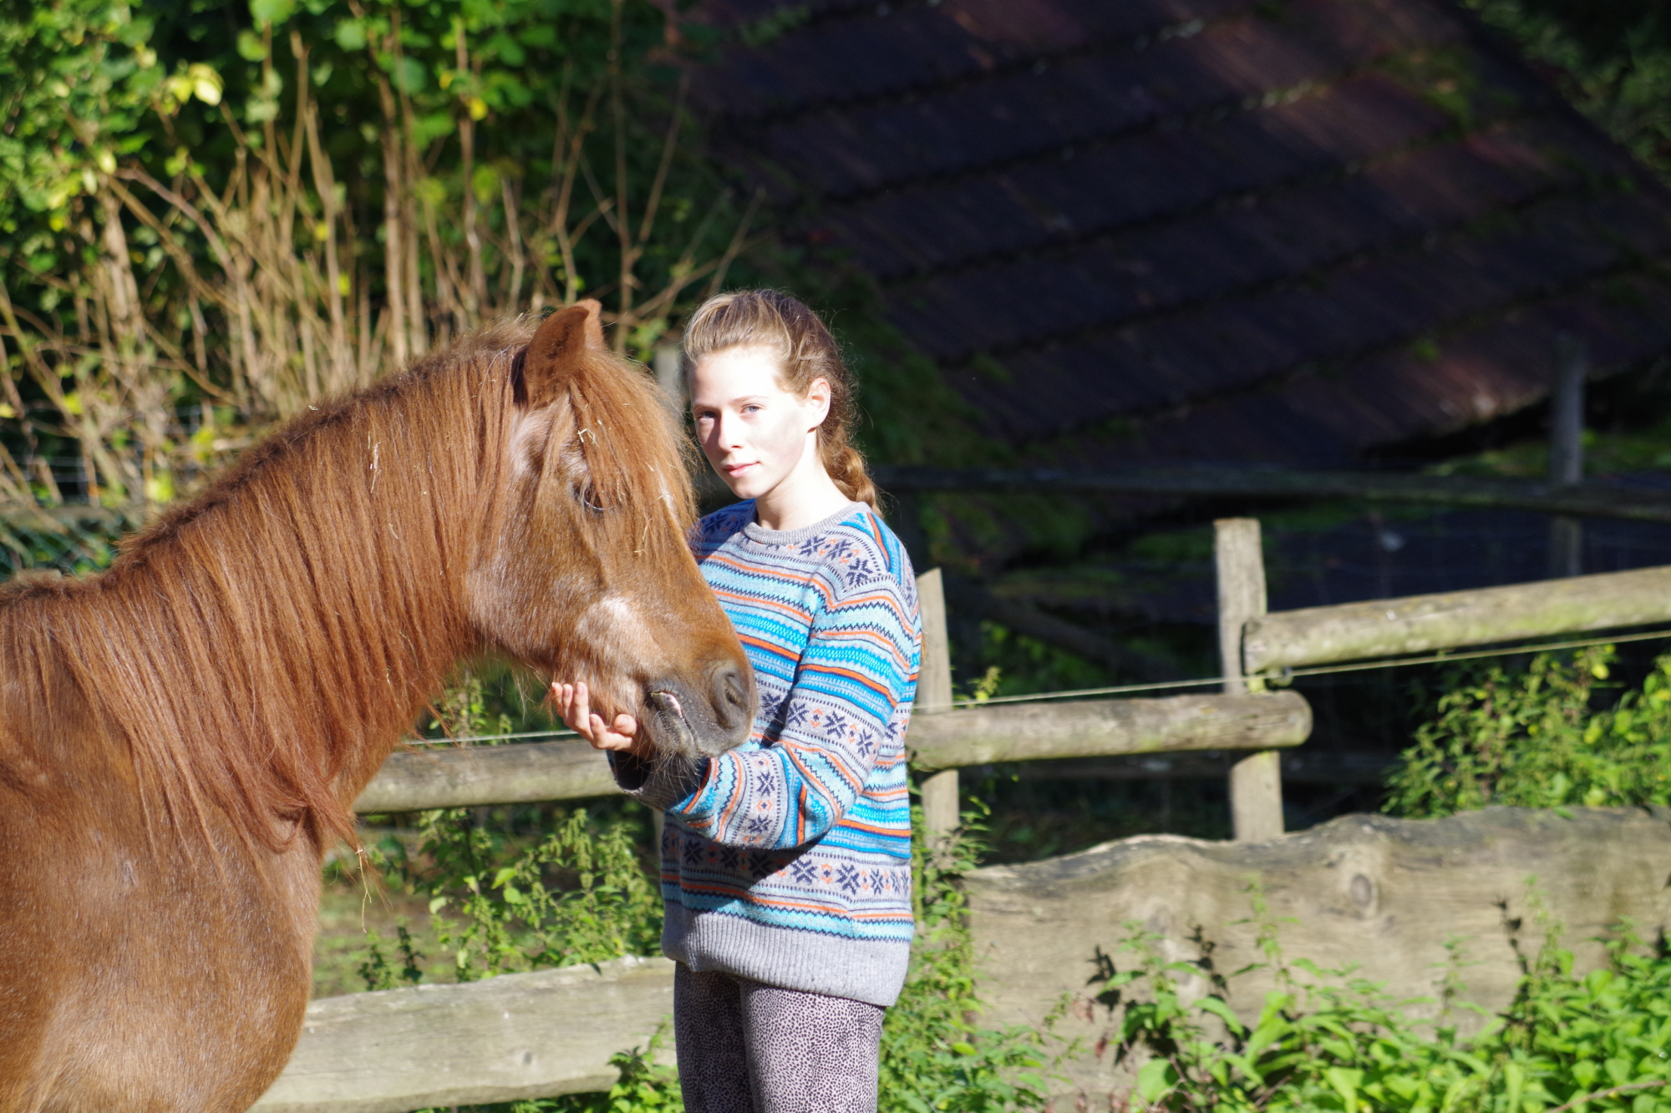
Notes:
5 x LICHT
Ohne Licht geht gar nix (in der Fotografie).
→ hier ist das Mädchen hervorgehoben durch den Kontrast

Slide 17
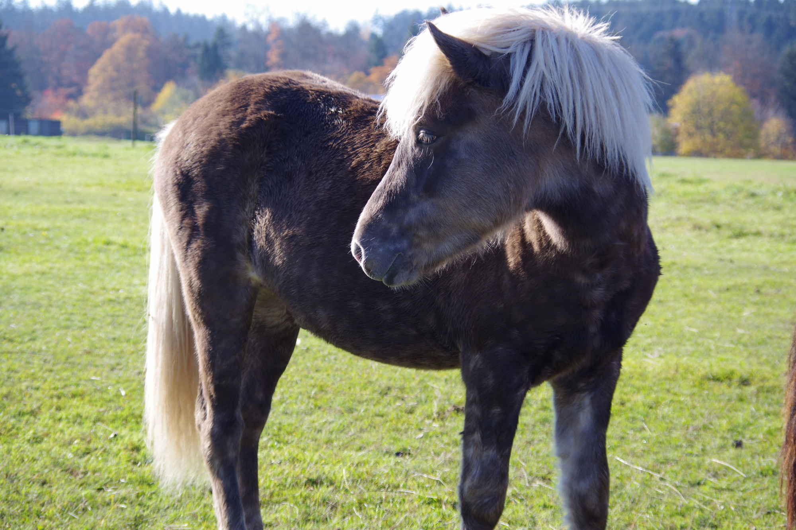
Notes:
LICHT
→ Kopf wird hervorgehoben durch den Kontrast

Slide 18
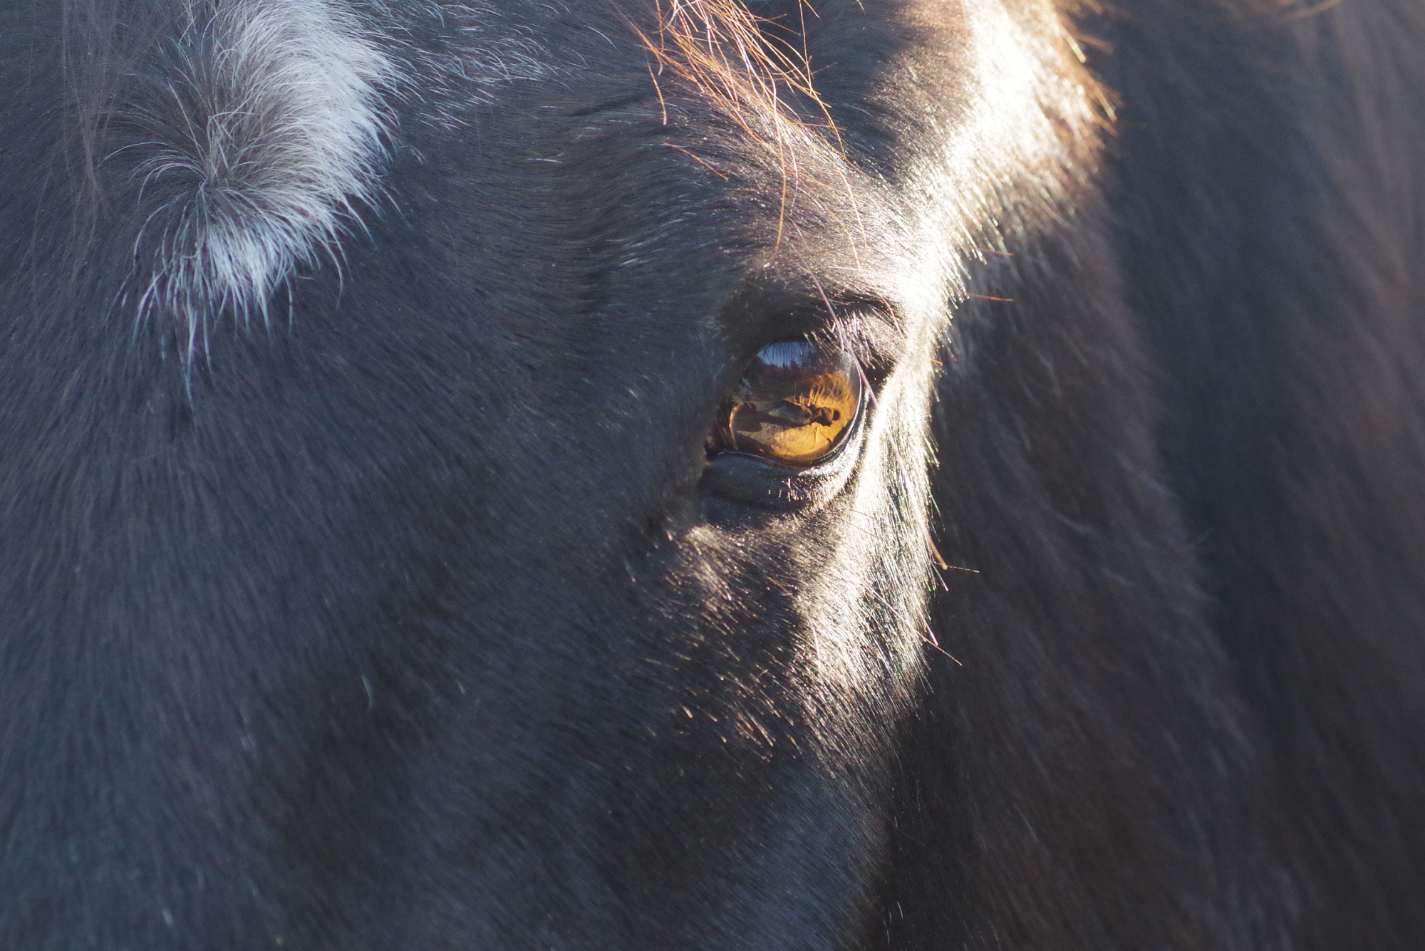
Notes:
LICHT
→ Licht von hinten bringt Auge zum Leuchten

Slide 19
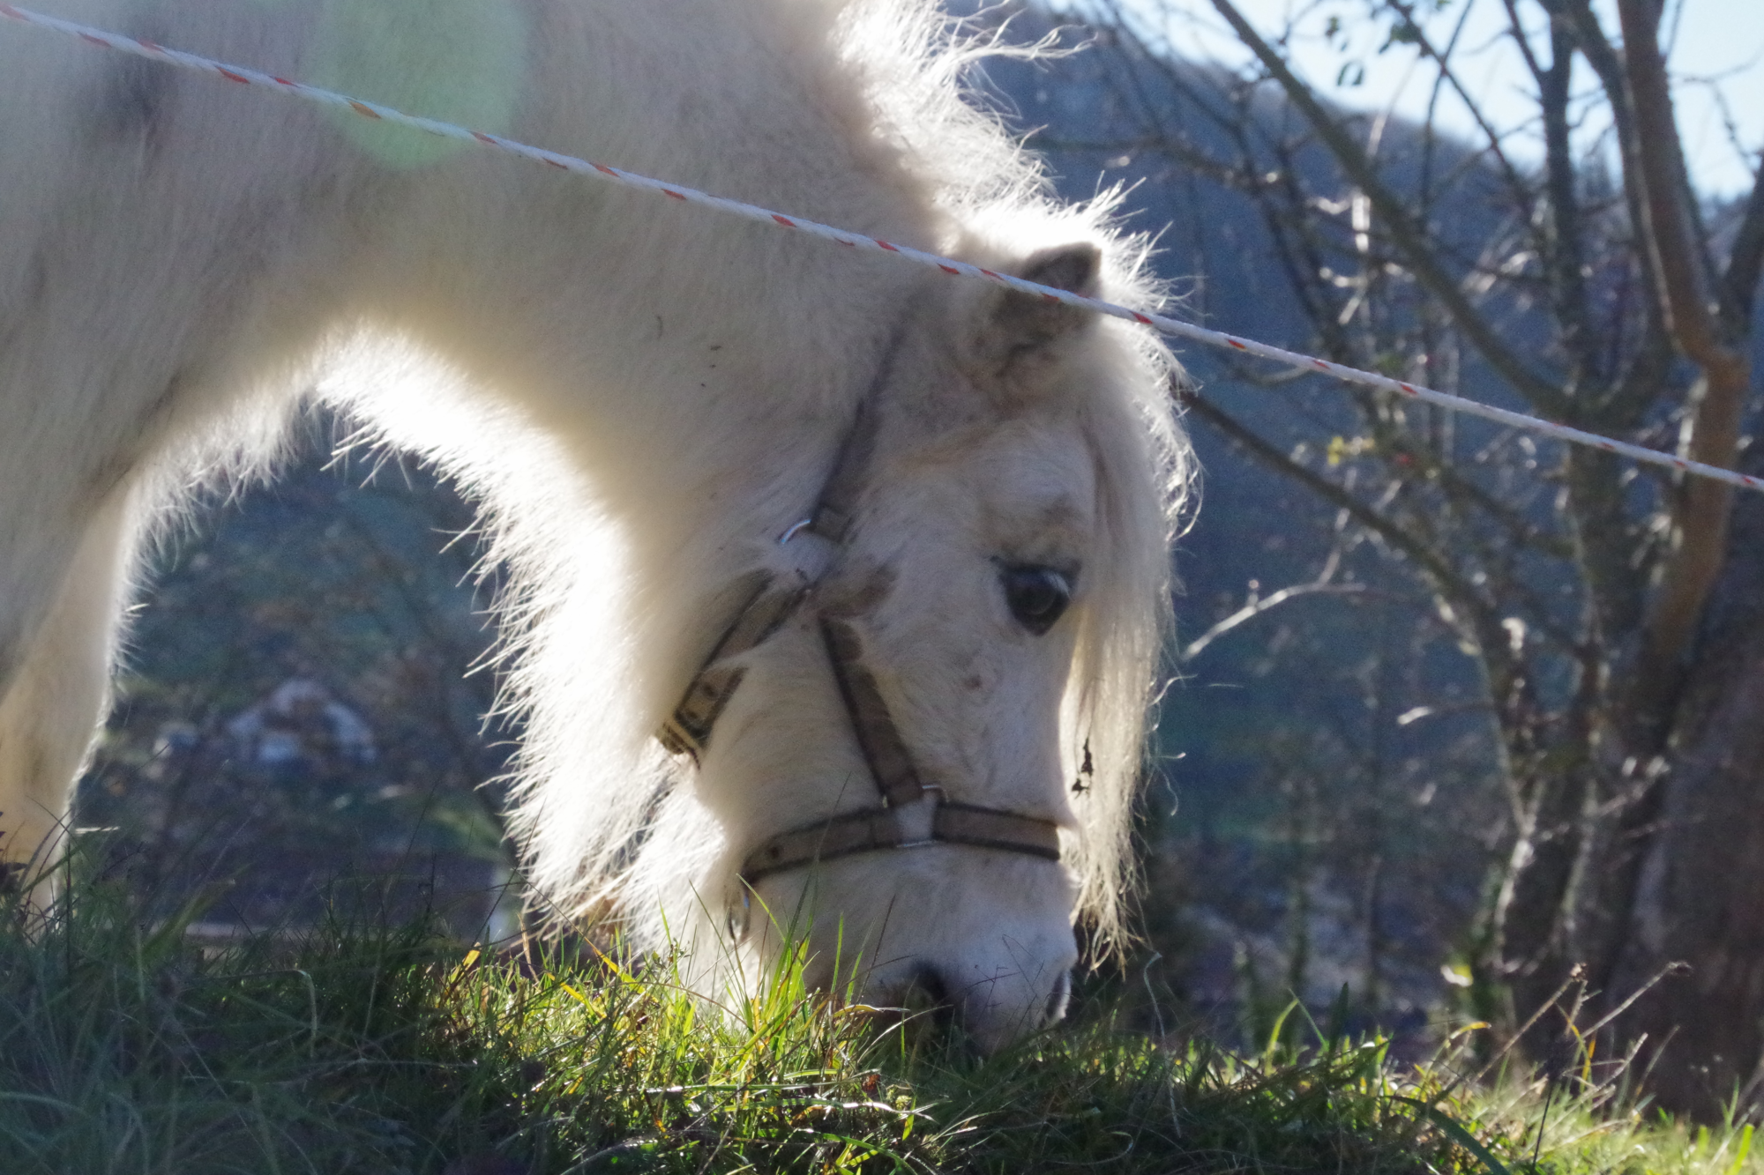
Notes:
LICHT
Gegenlicht ist immer toll

Slide 20
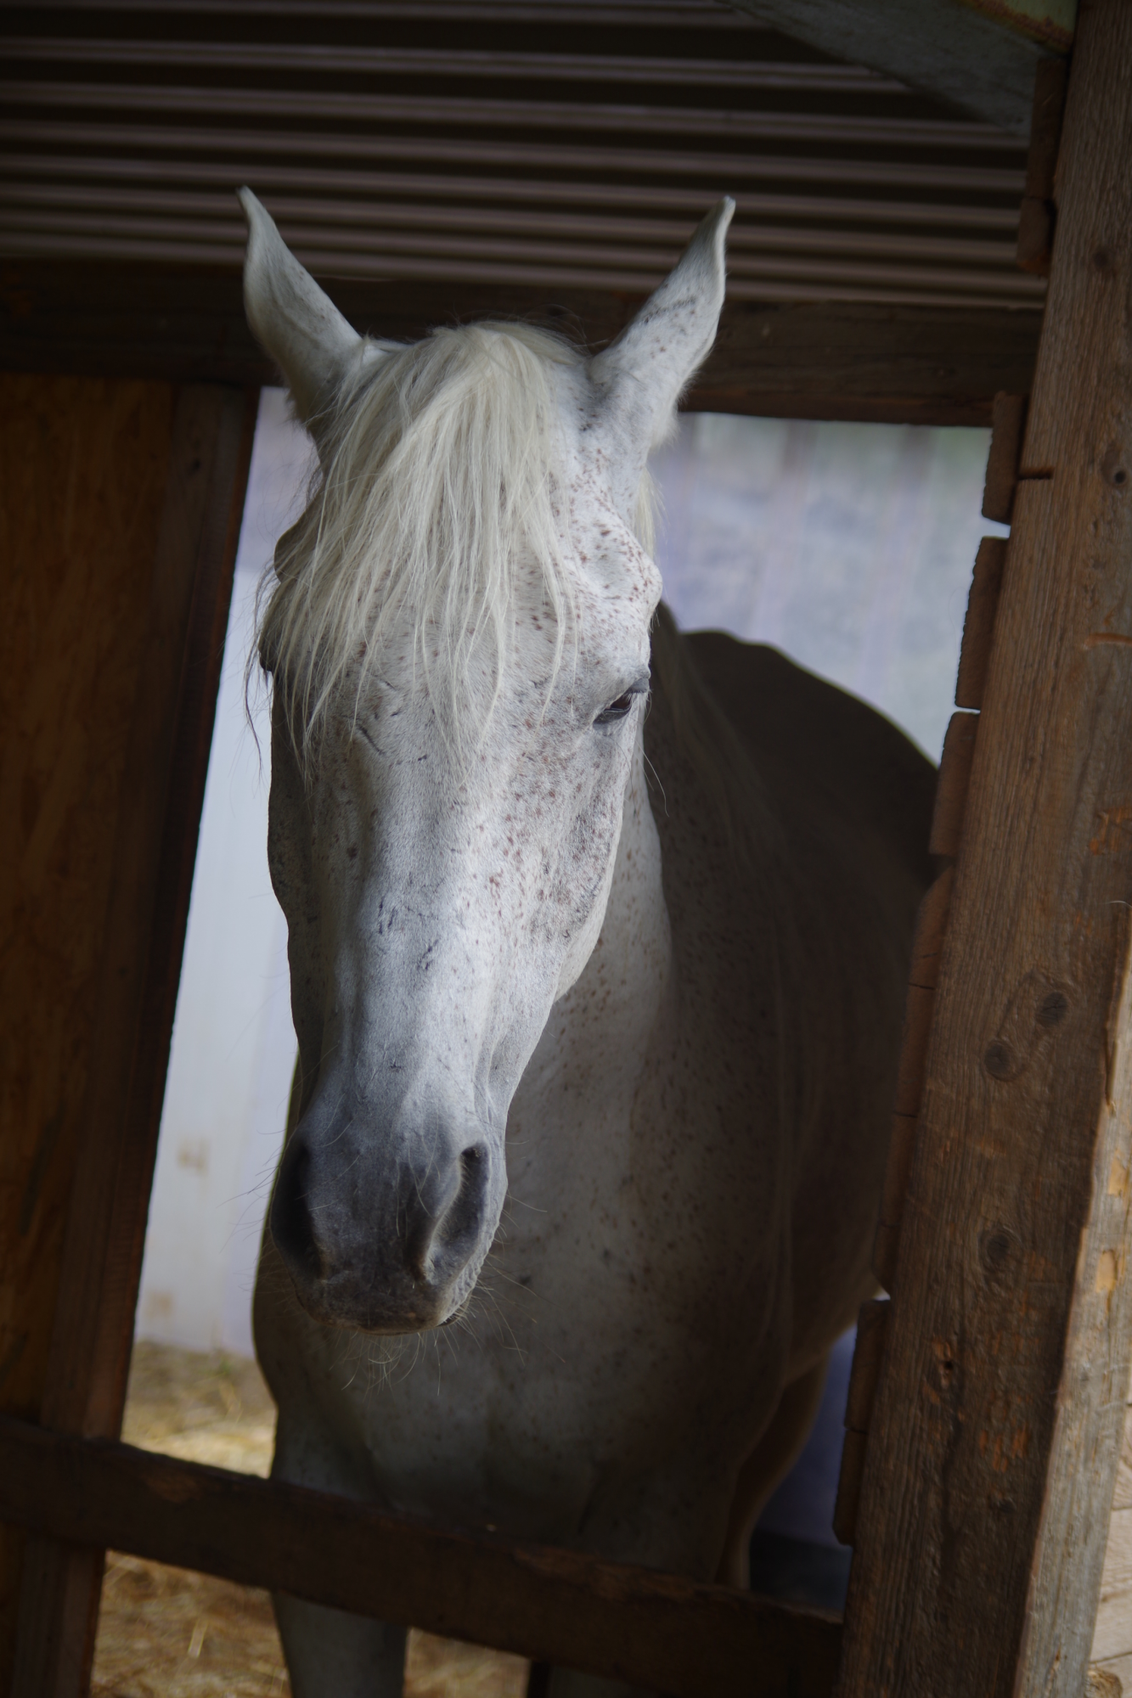
Notes:
LICHT
Man kann auch ohne Sonne mit Licht arbeiten
→ Vordergrund Hell - Mittelgrund dunkel - Hintergrund Hell

Slide 21
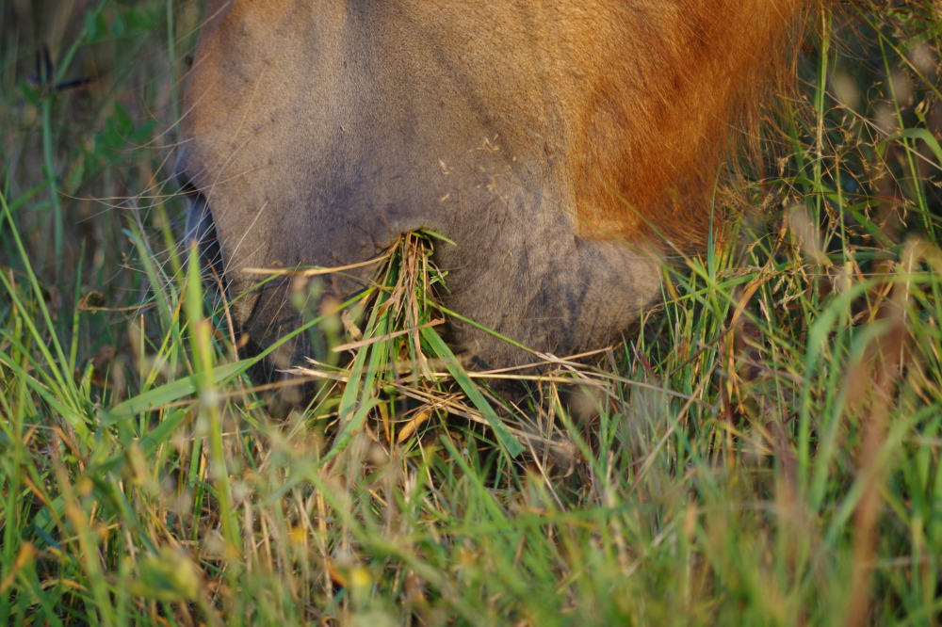
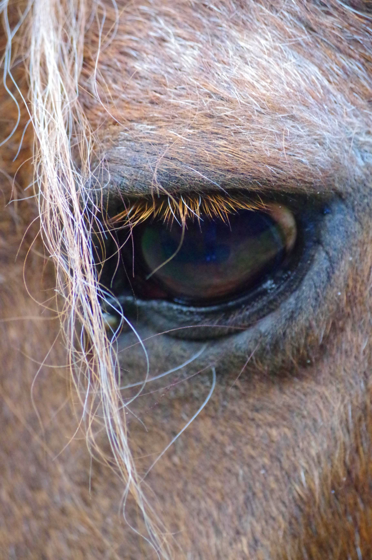
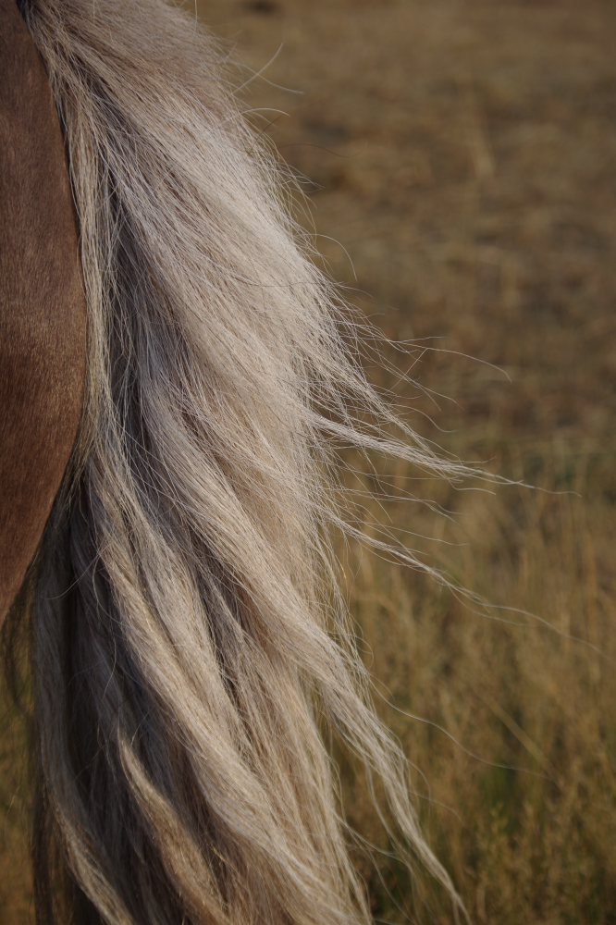
Notes:
3 x AUSSCHNITT
Ausschnitte lenken den Blick
Verbergen die Umgebung

Slide 22
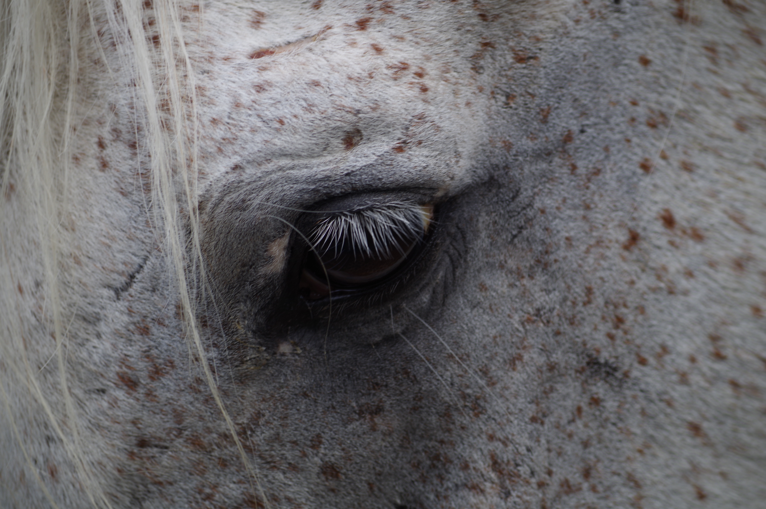
Notes:
AUSSCHNITT
→ sieht nur das Auge
Eindruck: Schönheit

Slide 23
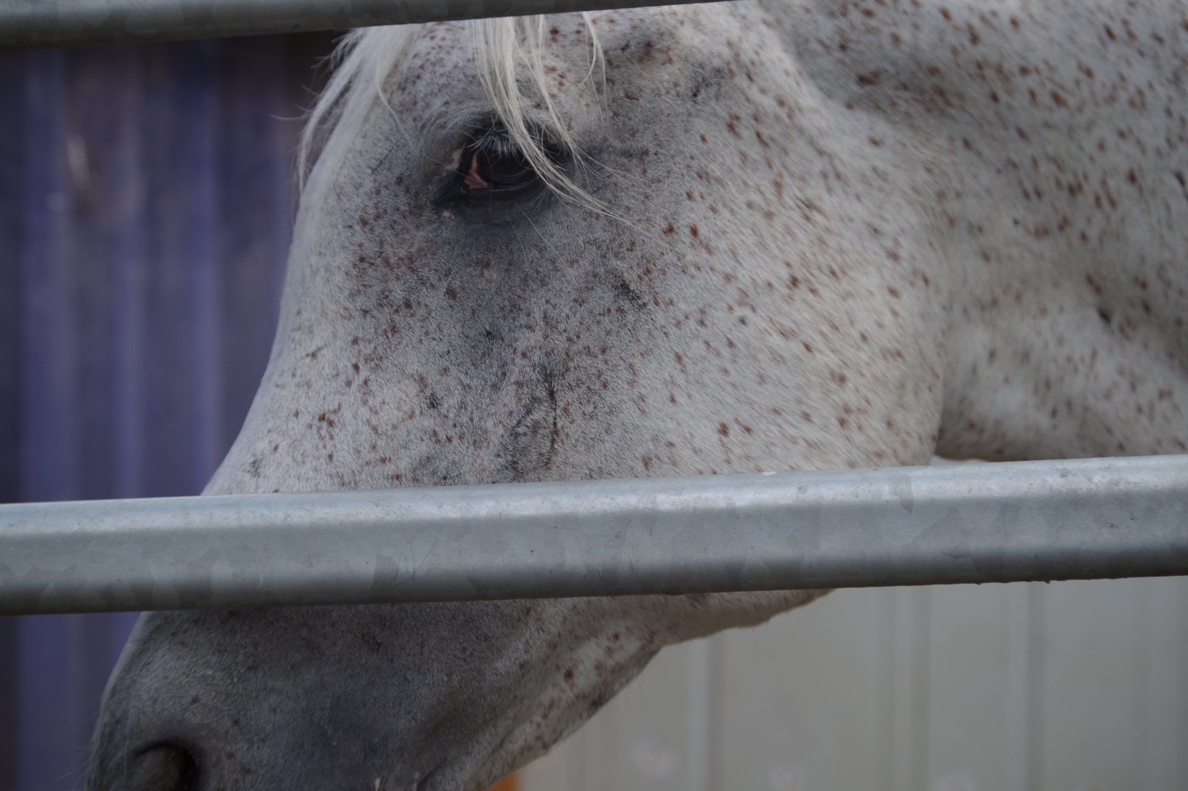
Notes:
AUSSCHNITT
→ Umgebung wird sichtbar
Eindruck: eingesperrt (Trauer)

